Slide 1
Isoleren en cohorteren
Webinar KBS - Train the trainer (KHOBRA vzw)
Kristof Muylaert

Slide 3
Inhoudstafel
Begrippenkader
Isoleren/cohorteren in de praktijk
Basisvoorwaarden
Kennis algemene voorzorgsmaatregelen
Communicatie (personeel/personeel/externen)
Kennis bijkomende maatregelen
Visualisatie (bijkomende) maatregelen
(Her)evaluatie maatregelen
In de praktijk
Voorbereidingen: infrastructuur/materiaal/personeel
Keuzemogelijkheden cohortzorg
Bijzondere omstandigheden
Bronnen
Vragen

Slide 4
Begrippenkader
Cohorteren/cohortzorg
Isolatie:
Contactisolatie
Druppelisolatie
Contactdruppelisolatie

Slide 5
Begrippenkader - isolatie
Isolatie:
Contactisolatie: deze vorm van isolatie moet toegepast worden bij bewoners met een gekende of vermoeden van een infectie of kolonisatie met belangrijke micro-organismen, die overgebracht worden via direct contact met de bewoner of via indirect contact met omgevingsoppervlakken of verzorgingsmateriaal van de bewoner. (vbn. MRSA, rotavirus, schurft (scabiës), …)

Slide 6
Begrippenkader - isolatie
Isolatie:
Druppelisolatie: deze vorm van isolatie moet toegepast worden bij infectieziekten die zich verspreiden via druppels tot een afstand van 1,5 meter. (vbn griep (influenza), kinkhoest en RSV (Respiratoir Syncytieel Virus).

Slide 7
Begrippenkader - isolatie
Isolatie:
Contactdruppelisolatie: combineert de maatregelen van druppelisolatie (verspreiding via druppels tot een afstand van 1,5 meter) met die van contactisolatie (overgebracht via direct contact of indirect contact met omgevingsoppervlakken of verzorgingsmateriaal van de bewoner). (vb SARS-CoV-2 virus)

Slide 8
Begrippenkader - cohorteren
Wat?
Wanneer de COVID-19 bewoners strikt gescheiden worden verzorgd van de niet-COVID-19 bewoners.
Het personeel tussen beide groepen bewoners wordt niet uitgewisseld en de infrastructuur van beide groepen wordt niet gedeeld.

Slide 9
Begrippenkader - cohorteren
Doelstelling
de continuïteit van de essentiële zorg aan alle bewoners waarborgen
de infectie onder controle houden
het infectierisico te beheersen voor het personeel en de bewoners
de beschermingsmiddelen zorgvuldig inzetten
sociale deprivatie verminderen: bewoners in de cohorte moeten niet in kamerisolatie

Slide 10
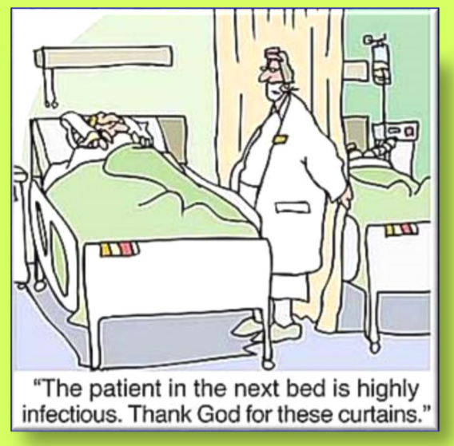
Isoleren/cohorteren in de praktijk

Slide 11
Isoleren/cohorteren in de praktijk
Basisvoorwaarden:
Kennis algemene voorzorgsmaatregelen
Communicatie (personeel/personeel/externen)
Kennis bijkomende maatregelen
Visualisatie (bijkomende) maatregelen
(Her)evaluatie maatregelen

Slide 12
Kennis algemene voorzorgsmaatregelen

Slide 13
Communicatie personeel/bewoners/externen
Personeel:
Het volledige personeelsbestand (dag/nacht) én de verschillende disciplines dienen tijdig op de hoogte te zijn van de genomen maatregelen
Keuze voor 1 of maximum 2 efficiënte communicatieplatformen
Aangeven wie beslissingen kan nemen
Aanspreekpunt voor vragen (ook in weekends/op feestdagen,..)
Benadrukken dat de gegeven informatie kan veranderen en dat iedereen zich goed moet blijven informeren
Samen verantwoordelijk: help elkaar

Slide 14
Communicatie personeel/bewoners/externen
Bewoners:
Informeer ook de bewoners:
Leg uit waarom je plots met bepaalde PBM binnenkomt
Leg uit waarom je aan een bewoner vraagt om een PBM te dragen
Leg uit waarom de deur dichtmoet
Zorg voor duidelijke dagindeling voor de bewoners (in bepaalde isolatiemaatregelen)
Communicatiekanaal afhankelijk van gezondheidsgeletterdheid en achterliggende pathologie

Slide 15
Communicatie personeel/bewoners/externen
Bewoners:
Vraag toestemming aan bewoner voor verhuis van kamer (in kader van cohortzorg)
Aanspreekpunt voor vragen
Aandacht voor psychosociale nood:
Gedragsveranderingen door veranderende/ontbrekende structuur

Slide 16
Communicatie personeel/bewoners/externen
Bron: Draaiboek cohorteren – Agentschap Zorg en Gezondheid

Slide 17
Communicatie personeel/bewoners/externen
Bewoners:
Aandacht voor psychosociale nood:
Gedragsveranderingen door veranderende/ontbrekende structuur
Gedragsveranderingen door verhuis kamer
Gedragsveranderingen door gebrek aan sociaal contact/activiteiten

Slide 18
Communicatie personeel/bewoners/externen
Externen:
Informeer ook externen over de genomen maatregelen:
Leveranciers
Mantelzorgers
Familieleden
Keuze voor een eenduidig communicatiekanaal rekening houdend met de digitale geletterdheid van de externen
Aanspreekpunt voor vragen

Slide 19
Kennis bijkomende maatregelen
Bronnen:
Draaiboeken Agentschap Zorg en Gezondheid
Gevalideerd materiaal via online platform van KBS - train the trainer (KHOBRA vzw)
Opleidingen voorzien intern voor leidinggevenden van de verschillende eenheden/ondersteunende diensten
Opleidingen voorzien intern voor personeelsleden van de verschillende eenheden/ondersteunende diensten

Slide 20
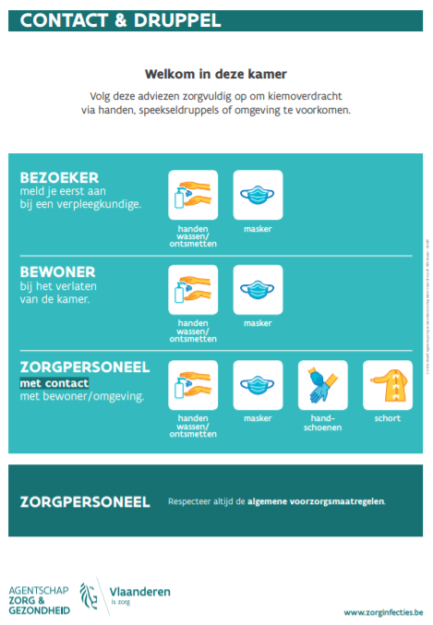
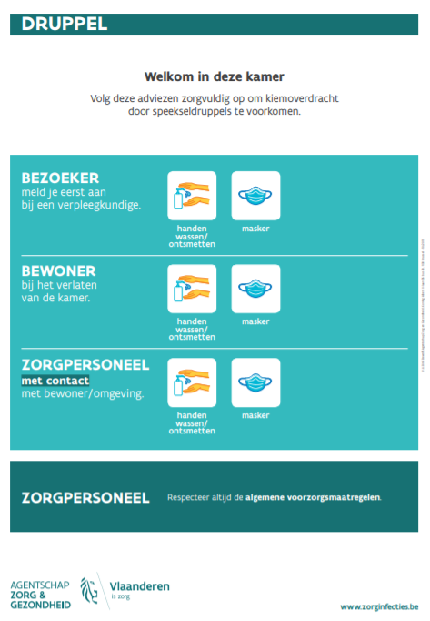
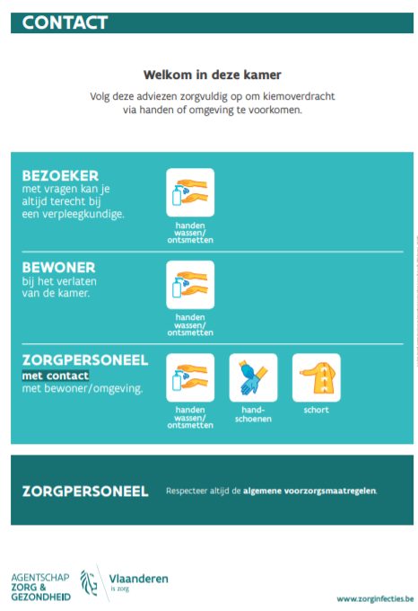
Visualisatie (bijkomende) maatregelen
Affiches/steekkaarten op deuren bewoners

Slide 21
Visualisatie (bijkomende) maatregelen
Denk aan concrete informatie voor poetsdienst/afvalverwerkers/maaltijdbedeling
Denk aan bijkomende informatie voor collega’s in risicogroepen

Slide 22
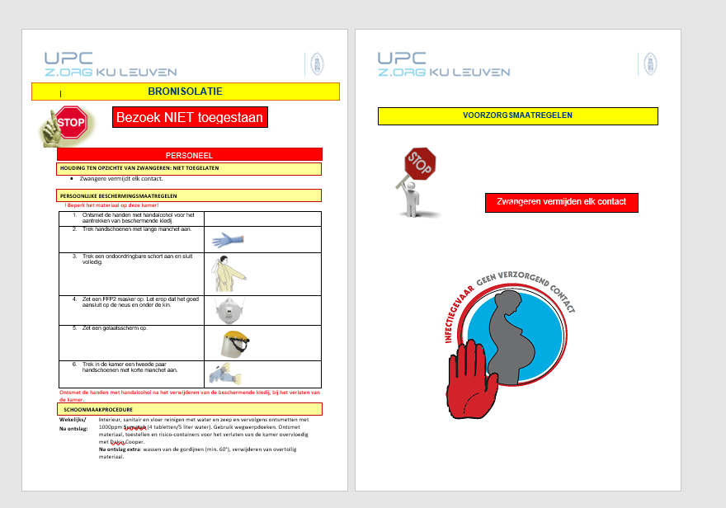
Visualisatie (bijkomende) maatregelen
Denk aan informatie voor poetsdienst

Slide 23
Visualisatie (bijkomende) maatregelen
Maak duidelijk wat een propere zone is en wat een vuile zone is (trappenhallen/liften/gangen/keuken/kleedkamers/…)
ROOD: vuil
GROEN: proper

Slide 24
(Her)evaluatie maatregelen
Zorg voor structureel overleg om maatregelen te (her)evalueren.
Geef perspectief aan de betrokken actoren en spreek tijdskaders af waarbinnen de maatregelen worden geëvalueerd.
Communiceer de resultaten van het overleg (ook wanneer er niets verandert is het aangewezen dit te communiceren aan het personeel)

Slide 25
Cohorteren in de praktijk
Voorbereiding - Infrastructuur:
er moet voldoende ruimte zijn, want de cohorte moet steeds kunnen voorzien in:
apart sanitair, voldoende voor bewoners en één toilet voorbehouden voor de medewerkers;
ruimte voor het opslaan van zuiver/vuil materiaal. Deze moeten strikt van elkaar gescheiden zijn.
een aparte kleedruimte.
een sas met twee zones; het principe is steeds dat vuil en proper niet met elkaar in contact komt. Er kan een fysieke afscheiding gecreëerd worden door bv. aan het begin van de afdeling kamerschermen, decorpanelen, … te plaatsen:
propere zone voor het aantrekken van de persoonlijke beschermingsmiddelen (PBM), en mogelijkheid om de handen te ontsmetten. Het kan de medewerkers helpen om de beschermingsmiddelen al in de volgorde van het aantrekken, klaar te zetten.
vuile zone voor het uittrekken van de persoonlijke beschermingsmiddelen (PBM), en mogelijkheid om de handen te ontsmetten en om de spatbril/gezichtsscherm te reinigen en te desinfecteren

Slide 26
Cohorteren in de praktijk
Voorbereiding - materiaal:
De cohorte moet beschikken over eigen verzorgingsmateriaal (linnen, incontinentiemateriaal, waskommen, bedpannen, …).
Medicatie, verzorgingsproducten en bewonersdossiers moeten afgesloten bewaard kunnen worden op een veilige plaats.
Opdrijven van de beschikbaarheid van handalcohol en niet-steriele handschoenen op de cohortafdeling.

Slide 27
Cohorteren in de praktijk
Voorbereiding - personeel:
Laat in eerste instantie volgende medewerkers werken op de cohorte:
medewerkers die zich vrijwillig opgeven om in de cohorte te werken.
medewerkers die positief voor COVID-19 zijn getest:
symptomatische medewerkers die positief getest zijn
asymptomatisch zorgpersoneel die positief is getest
Niet enkel het zorgpersoneel wordt gescheiden, maar ook de andere medewerkers. Indien dit niet mogelijk is, plan dan bv. de schoonmaak, kiné (enkel indien strikt noodzakelijk), … als laatste bij de COVID-19 bewoners.
Ook tijdens de nachtdienst moet gezorgd worden voor apart personeel.
Notes:
Laat in eerste instantie volgende medewerkers werken op de cohorte: • medewerkers die zich vrijwillig opgeven om in de cohorte te werken; • medewerkers die positief voor COVID-19 zijn getest: ➢ symptomatische medewerkers die positief getest zijn en het werk mogen hernemen, na een thuisisolatie van minimum zeven dagen na start van de symptomen én minimum drie dagen zonder koorts én met een verbetering van de luchtwegsymptomen; ➢ asymptomatisch zorgpersoneel die positief is getest, blijft in thuisisolatie tot zeven dagen na de datum van de staalname. Indien de beschikbaarheid van personeel beperkt is, kan de persoon verder werken mits het dragen van een chirurgisch mondneusmasker en een pagina 4 van 15 verscherpte handhygiëne en enkel op een cohorte/COVID-19 afdeling

Slide 28
Cohorteren in de praktijk
Keuzemogelijkheden cohortzorg:
OPTIE A: Contactdruppelisolatie op de eigen bewonerskamer van alle (mogelijke) COVID-19 bewoners (= isolatie maar geen echte cohortering)

Slide 29
OPTIE A: Contactdruppelisolatie op de eigen bewonerskamer
Dit is enkel een optie in de beginfase van een uitbraak in de zorgvoorziening.
Bij deze maatregel worden alle (mogelijke) COVID-19 bewoners in hun eigen bewonerskamer geïsoleerd. De bewoners moeten bij deze optie op de kamer blijven – de deuren van de kamer zijn altijd dicht.
Bescherming van het zorgpersoneel bij het betreden van deze kamers via volledige contactdruppelisolatie
Materialen worden maximaal gescheiden gehouden.
Notes:
Cave bewoners met wegloopgedrag/dementieel beeld/Fixatie te vermijden

Slide 30
OPTIE A: Contactdruppelisolatie op de eigen bewonerskamer
Bij een bewoner die in zijn kamer in contactdruppelisolatie verblijft: mag door verschillende zorgverleners dezelfde (linnen) schort gebruikt worden (deze schort wel tweemaal per dag te vervangen en telkens bij zichtbare bevuiling).
In dit geval worden de niet-steriele handschoenen en beschermschort met lange mouwen in de bewonerskamer aangetrokken:
bij een mobiele bewoner: met buitenzijde naar buiten ophangen aan de ingang van de kamer;
bij een niet-mobiele bewoner kan de schort in de badkamer bewaard worden: met buitenzijde naar binnen ophangen.
Trek de niet-steriele handschoenen uit en deponeer ze in een afvalcontainer in de bewonerskamer.

Slide 31
OPTIE A: Contactdruppelisolatie op de eigen bewonerskamer
Het chirurgisch mondneusmasker moet vervangen worden indien men overgaat van de zorg van een (mogelijke) COVID-19 bewoner naar een niet-(mogelijke) COVID-19 bewoner, hoewel de (mogelijke) COVID-19 bewoners in principe als laatste verzorgd worden.
Alle verzorgingsmateriaal (bloeddrukmeter, stethoscoop, thermometer, rolstoel, bedpan/urinaal, looprekje, …) moet in de bewonerskamer aanwezig zijn en is maximaal bewonersgebonden. Indien onmogelijk, telkens goed reinigen met detergent en ontsmetten met een chlooroplossing van 1.000 ppm

Slide 32
Bron: Webinar Handhygiëne en PBM (KBS – Train the trainer)

Slide 33
OPTIE A: Contactdruppelisolatie op de eigen bewonerskamer
FFP2-maskers worden enkel aanbevolen tijdens mogelijk aërosolgenererende handelingen.
Handelingen relevant voor zorgvoorzieningen kunnen voornamelijk zijn:
open aspiratie;
bij toediening van medicatie door verneveling (dit is de klassieke aërosol waarbij uit een potje medicatie opgelost in fysiologisch water wordt verneveld) is het onzeker of dit risico geeft op virusverspreiding.
ademhalingskinesitherapie

Slide 34
OPTIE A: Contactdruppelisolatie op de eigen bewonerskamer
Een (mogelijke) COVID-19 bewoner blijft in contactdruppelisolatie op de eigen kamer minstens 14 dagen na de start van de COVID-19 symptomen én minimum drie dagen koortsvrij én met een duidelijke verbetering van de respiratoire klachten. Deze bewoners moeten niet opnieuw getest worden tot een negatief testresultaat.

Slide 35
Cohorteren in de praktijk
Keuzemogelijkheden cohortzorg:
OPTIE B: cohortzorg op afdelingsniveau, per verdieping of een deel van de afdeling/verdieping, of per beveiligde leefgroep

Slide 36
OPTIE B: cohortzorg op afdelingsniveau
Deze optie kan worden toegepast wanneer er meerdere COVID-19 bewoners en medewerkers zijn op één afdeling, verdieping of leefgroep van de zorgvoorziening
Bewoners moeten hiervoor soms verhuizen naar een andere bewonerskamer in de zorgvoorziening.
De kamers moeten vooraf goed gereinigd en gedesinfecteerd worden
Een beveiligde afdeling met meerdere COVID-19 bewoners, kan ervoor opteren om een cohorteafdeling te worden. De COVID-19 bewoners kunnen hier rondlopen en zijn niet gebonden aan hun kamer
Notes:
Cave bewoners met wegloopgedrag/dementieel beeld/Fixatie te vermijden

Slide 37
OPTIE B: cohortzorg op afdelingsniveau
PBM op basis van steekkaart/affiche in propere ruimte van de sas
Verwijderen van de PBM in de vuile ruimte van de sas
Binnen een cohorte moet het masker niet gewisseld worden tussen de zorg voor bewoners. Op een cohorte kan men eenzelfde chirurgisch mondneusmasker blijven dragen voor een periode van maximaal acht uren (dus per werkshift), tenzij het zichtbaar bevuild, bevochtigd/vochtig of beschadigd is

Slide 38
Bron: Webinar Handhygiëne en PBM (KBS – Train the trainer

Slide 39
OPTIE B: cohortzorg op afdelingsniveau
Een (mogelijke) COVID-19 bewoner blijft op de cohorte: minstens 14 dagen na de start van de COVID-19 symptomen én minimum drie dagen koortsvrij én met een duidelijke verbetering van de respiratoire klachten. Deze bewoners moeten niet opnieuw getest worden tot een negatief testresultaat.
Een COVID-19 bewoner, na opname op intensieve zorgen, blijft op de cohorte: minstens 28 dagen na de start van de COVID-19 symptomen én drie dagen koortsvrij én duidelijke verbetering van de respiratoire klachten

Slide 40
OPTIE B: cohortzorg op afdelingsniveau
De asymptomatische bewoner met positief testresultaat die op een cohorte werd ondergebracht, blijft minimum 14 dagen op cohorte, te tellen vanaf de dag van de staalafname, indien hij nadien geen COVID-19 symptomen ontwikkelt. Als de bewoner alsnog COVID-19 symptomen ontwikkelt, dan verlaat hij de cohorte ten vroegste 14 dagen na de start van de COVID-19 symptomen én minimum drie dagen koortsvrij én met een duidelijke verbetering van de respiratoire klachten.

Slide 41
OPTIE B: cohortzorg op afdelingsniveau
De volledige cohorte mag opgeheven worden wanneer er 14 dagen verlopen zijn sinds de startdatum van de COVID-19 symptomen van de laatste (mogelijke) COVID-19 bewoner én deze bewoner minimum drie dagen koortsvrij is én met een duidelijke verbetering van de respiratoire klachten.
Er 14 dagen verlopen zijn sinds de dag van staalafname bij asymptomatische positief geteste bewoners

Slide 42
Cohorteren in de praktijk
Keuzemogelijkheden cohortzorg:
OPTIE C: cohortzorg in gemeenschappelijke ruimtes

Slide 43
OPTIE C: cohortzorg in gemeenschappelijke ruimtes
Verschillende ruimtes, ook van niet-aangemelde en niet-erkende thuiszorg- en ouderenzorgvoorzieningen op de zorgcampus, kunnen gebruikt worden en tijdelijk worden ingericht en afgeschermd. Bijvoorbeeld: de cafetaria, centrum voor dagverzorging, centrum voor dagopvang, kapel, leefruimte(n), kineruimte, …
Een zeer ingrijpende maatregel omdat geïsoleerde bewoners samen slapen en leven
Notes:
Enkele persoonlijke spullen kunnen meegenomen worden (bv. foto’s, …). Anderzijds moet er ook rekening worden gehouden met de schoonmaak: deze moet zo efficiënt mogelijk plaatsvinden. Het is belangrijk om een balans te vinden tussen de huiselijke factor en op efficiënte wijze cohortzorg organiseren. - Bij het gebruik van een gemeenschappelijke ruimte waar verschillende COVID-19 bewoners worden ondergebracht, moet er voorzien worden in een afscheiding tussen de bedden (mobiele afschermwanden, bv. kamerscherm, …) om de minimale privacy te kunnen waarborgen. Indien mogelijk, zorg ervoor dat de tussenschermen de inval van het daglicht niet te veel hinderen. - Er moet eveneens voldoende ruimte zijn voor de verzorging van de bewoners (gebruik van tillift, …) en per bewoner moet er voldoende ruimte zijn voor minstens een nachttafel en zetel. Bewoners moeten hun eigen waardevolle spullen veilig kunnen bewaren. - Er moet in de verzorgingszone ook aandacht zijn voor de rust en de privacy van de bewoners door rusthoeken of afzonderlijke zithoeken te voorzien (indien mogelijk). - Tracht een zo natuurlijk mogelijk dagritme te behouden en de normale werking van het woonzorgcentrum te benaderen. Voorzie aangepaste activiteiten voor bewoners die hier nood aan hebben.

Slide 44
Bijzondere omstandigheden
Bewoners in terminale levensfase
Verhuis geen terminale bewoners naar de cohorte.
Indien een bewoner die op cohorte verblijft, in de terminale levensfase komt, verplaats deze bewoner dan naar een individuele kamer of richt, indien dit mogelijk is, een “afscheidskamer” op de cohorte in.
Maak eventueel gebruik van palliatieve ondersteuning.
Het is belangrijk dat de naasten (dit zijn geregistreerde bezoekers) voldoende tijd kunnen doorbrengen met de bewoner. Er moet maximaal getracht worden om naasten afscheid te laten nemen van stervende bewoners. Het afscheid kan in tijd en aantal naasten, enkel om een verantwoorde organisatorische en logistieke reden, beperkt worden door de CRA, in overleg met de directie en het verzorgend team.

Slide 45
Bijzondere omstandigheden
Bewoners in terminale levensfase
Enkel volwassen naasten worden toegelaten. Het bezoek van een kind vergezeld door zijn ouder(s) kan enkel worden toegelaten na overleg met het verzorgend team en de CRA.
De naasten dragen volgende persoonlijke beschermingsmiddelen (PBM): dragen van minstens een chirurgisch mondneusmasker, niet-steriele handschoenen, wegwerpschort met lange mouwen en, bij mogelijkheid tot spatten of hoestende/niezende bewoner, ook een spatbril of gezichtsscherm.
De naasten mogen het gezicht van de bewoner in de terminale fase niet aanraken. De armen en handen kunnen wel aangeraakt worden (de naasten dragen niet-steriele handschoenen).
Bezoekers gaan na het verlaten van de bewonerskamer niet op bezoek bij andere bewoners.

Slide 46
Bronnen
Agentschap Zorg en Gezondheid : Draaiboek cohorteren – woonzorgcentra – COVID-19 (Update 22 oktober 2020)
Agentschap Zorg en Gezondheid: Draaiboek voor woonzorgcentra met bijkomende (voorzorgs)maatregelen en teststrategie bij (mogelijke) COVID-19 bewoner(s) en medewerker(s) (Update 22 oktober 2020)
Agentschap Zorg en Gezondheid: Infectiepreventiebeleid in Vlaamse woonzorgcentra

Slide 47
Vragen?

